Slide 1
MHW3
Carmelo Maria Pillera
O46001367
28/04/2022

Slide 2
Descrizione del progetto
In questo Mini Homework è stato riutilizzato inizialmente il codice HTML e CSS del Mini Homework 1, al quale sono stati integrati due API Rest, uno con autenticazione attraverso APIKey (IMDB), uno attraverso autenticazione OAuth2 (Kitsu). Le API, selezionate dal link GitHub presente nella consegna, sono state scelte per essere inerenti alla tematica del progetto del mhw1.

Slide 3
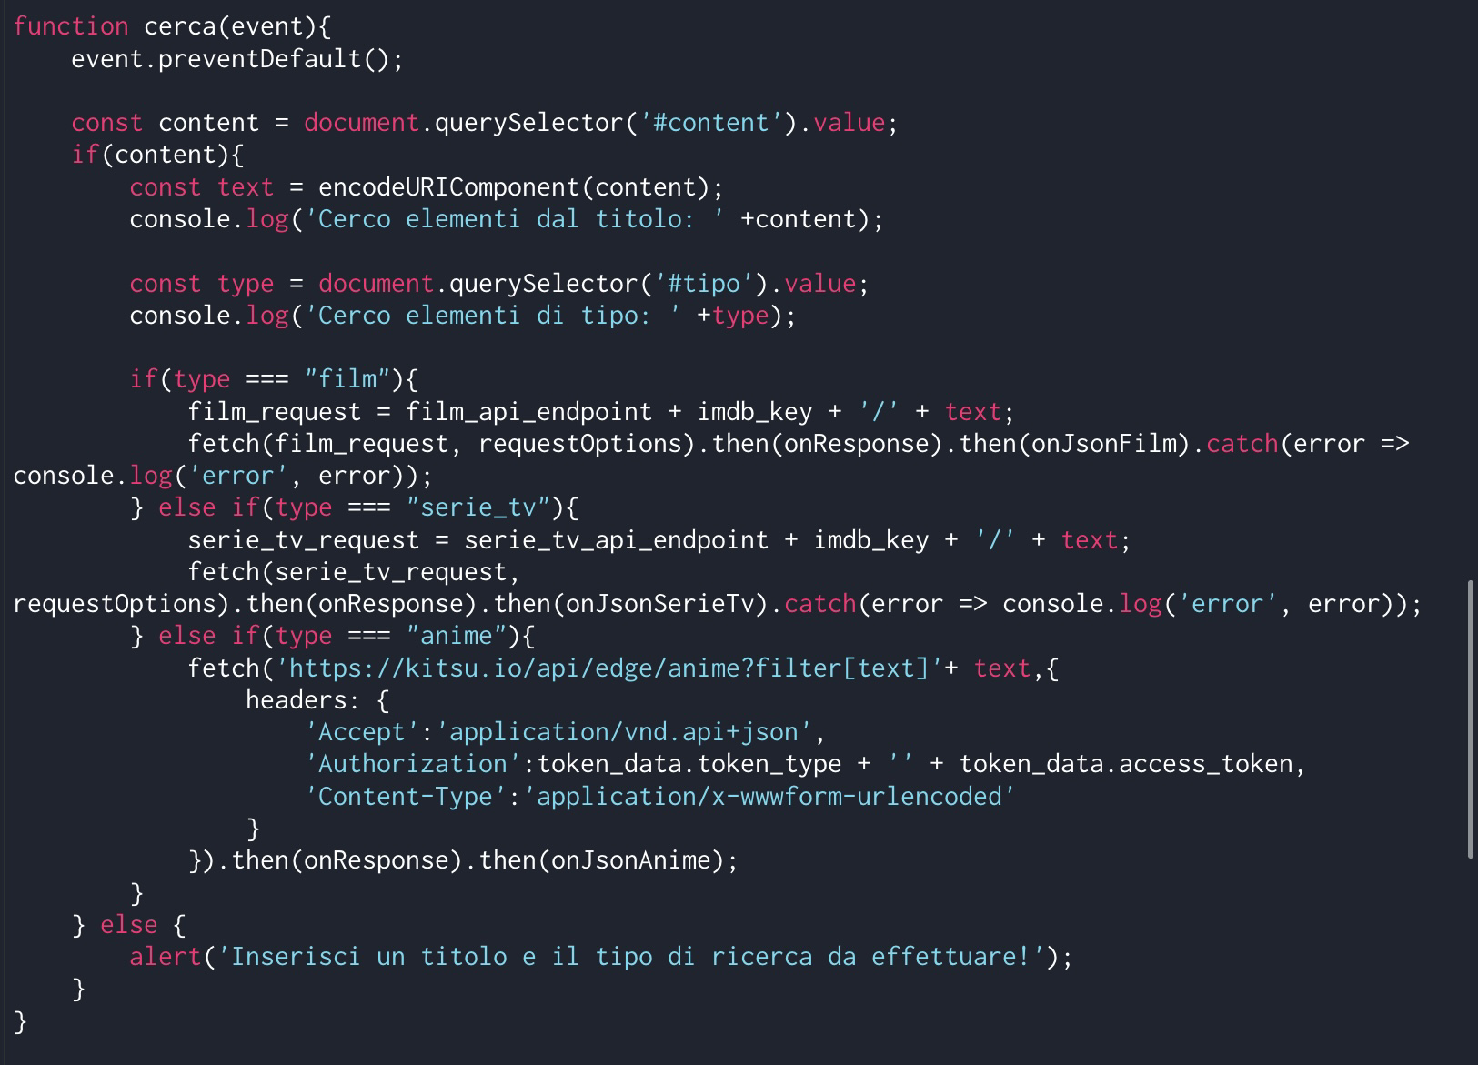
Funzione “cerca”
Tramite la funzione cerca, in base alla selezione dell’utente in fase di ricerca, vengono caricati i dati JSON come oggetti JS.

Slide 4
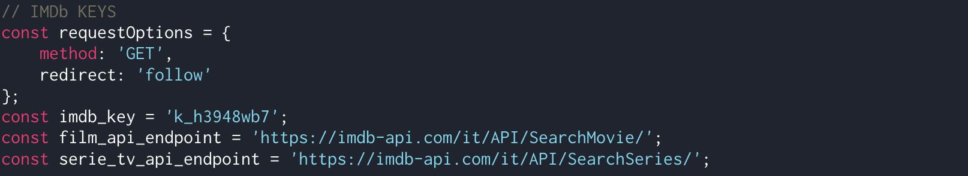
APIKey IMDb
Tramite metodo ‘GET’ vengono richiesti i dati all’endpoint API di IMDb. L’API Key per il test delle API viene fornito in fase di registrazione al sito.

Slide 5
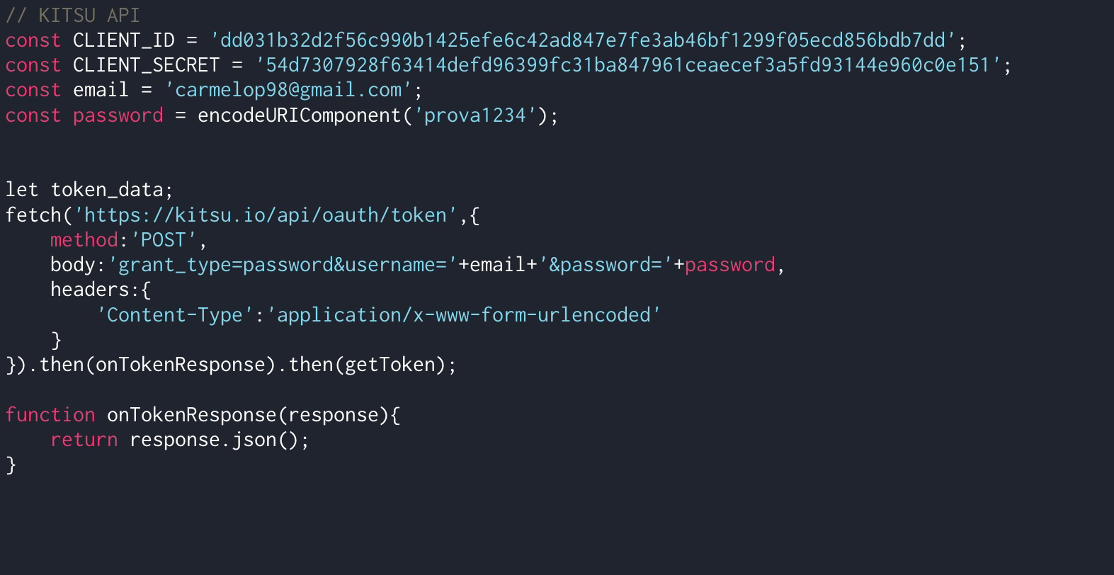
OAuth2
Nell’autenticazione tramite oAuth 2.0, il client effettua una richiesta al server di autenticazione, il quale verifica le credenziali e restituisce un token, il quale viene utilizzato dal client per le richieste di servizio.

